Slide 1

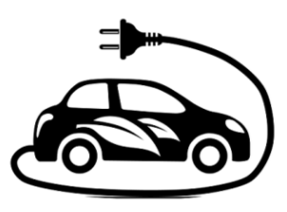
项目三 高压电池管理系统的检修
Maintenance of High Voltage Battery Management System for Project Three
北方国际教育集团

Slide 2
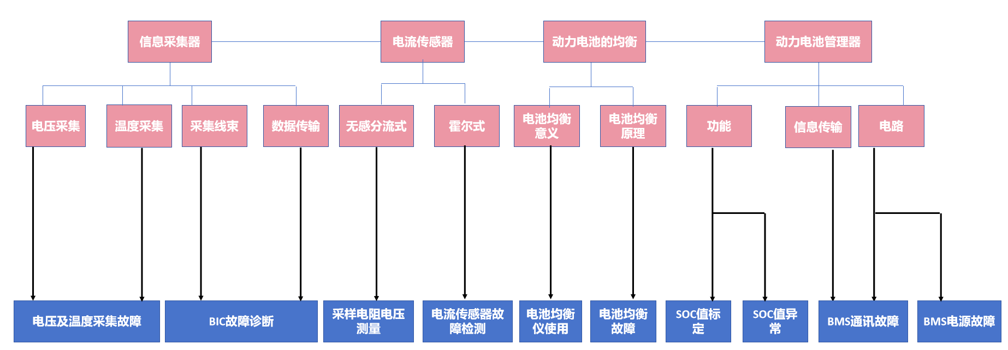

Slide 3
目 录
任务一 高压电池管理器的检修
任务二 信息采集系统的检修
任务三 动力电池均衡的检修
任务四 动力电池热管理系统检修
一 技术原理
一 技术原理
一、技术原理
一、技术原理
1.无感分流式电流传感器
1.电压采集
2.温度采集
1.动力蓄电池管理器功能
2.霍尔式电流传感器
3.信息采集线束
1.动力蓄电池均衡控制意义
4.信息采集数据的传递
2.动力蓄电池管理器信息的传输
3.电路
2.动力蓄电池均衡控制的原理
5.秦PLUS EV信息采集系统
3.比亚迪秦动力蓄电池管理器电路
二 任务实施
二 任务实施
二 任务实施
二 任务实施
1.比亚迪秦EV电流传感器故障
1.电压与温度采集故障
1.动力蓄电池均衡控制故障的检修
1.SOC值的标定
2.SOC值异常
3.BMC电源故障检修
2.比亚迪秦PLUS EV采样电阻两侧电压的测量
2.BIC工作异常
2.动力蓄电池均衡维修仪的使用
4.BMC通讯故障检修
5.碰撞信号

Slide 4
任务四 动力电池热管理系统检修
一 技术原理
二 任务实施
1.动力蓄电池管理器功能
1.SOC值的标定
4.BMC通讯故障检修
2.动力蓄电池管理器信息的传输
2.SOC值异常
5.碰撞信号
3.比亚迪秦动力蓄电池管理器电路
3.BMC电源故障检修

Slide 5
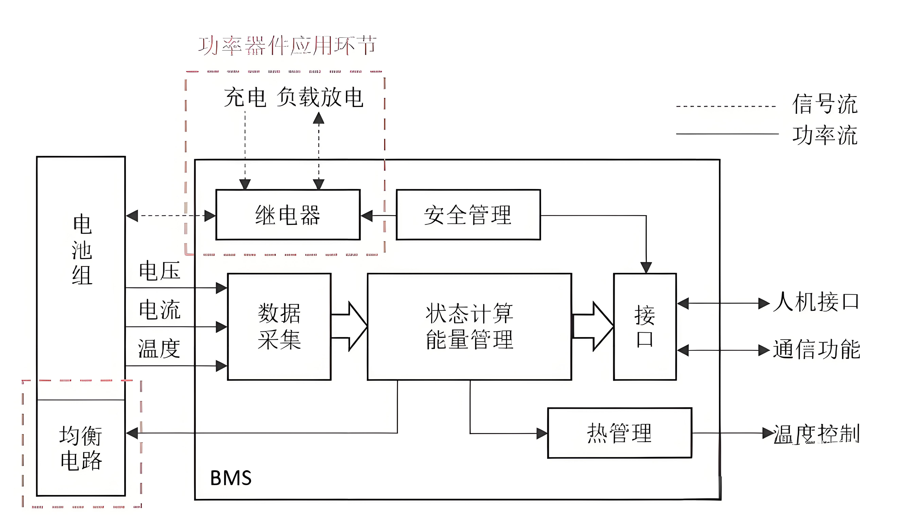
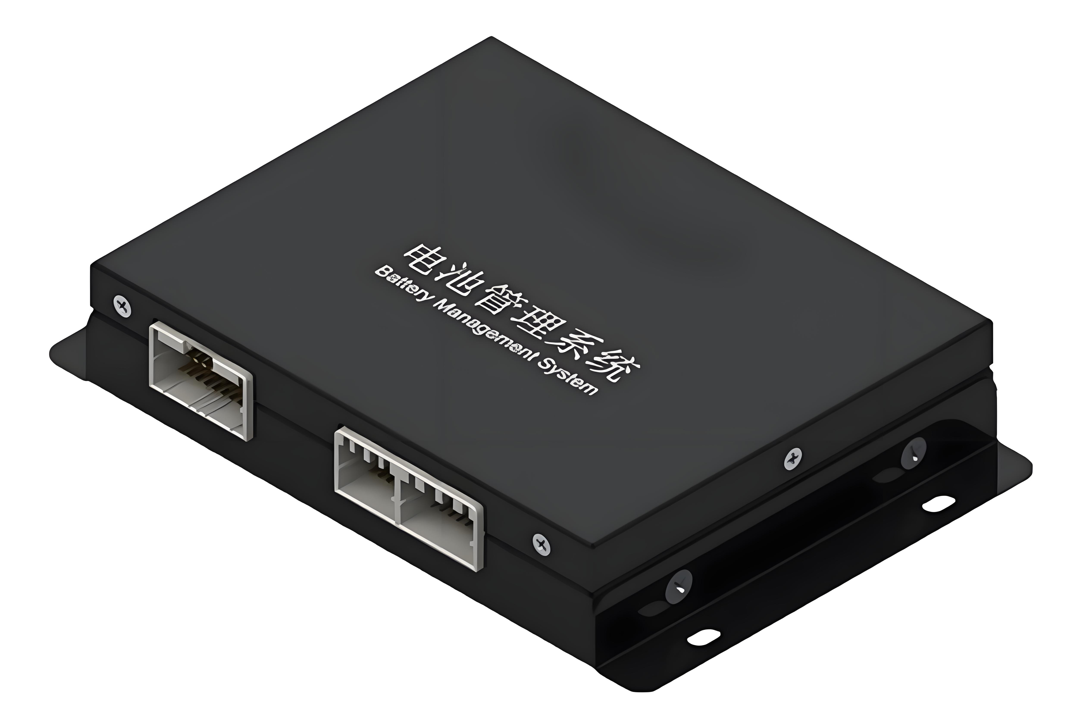
学习目标
知识目标
能力目标
●高压蓄电池管理系统的功能
●高压蓄电池管理的控制原理
●高压蓄电池管理系统的信息传递方式
●SOC值的设定
●蓄电池管理器的故障诊断

Slide 6
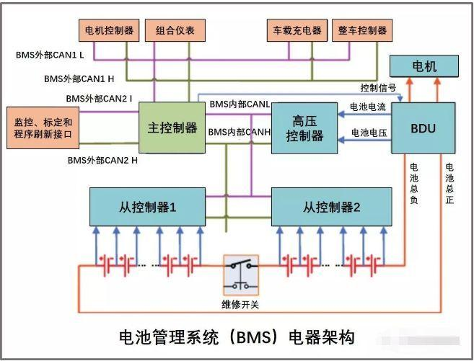
技术原理
信息采集
蓄电池状态的检测即为蓄电池单体电压、总电压、电阻、电流等信息的采集。这些信息为BMS中其他功能的基础与前提，要求数据采集具有较高的速度和精度。

Slide 7
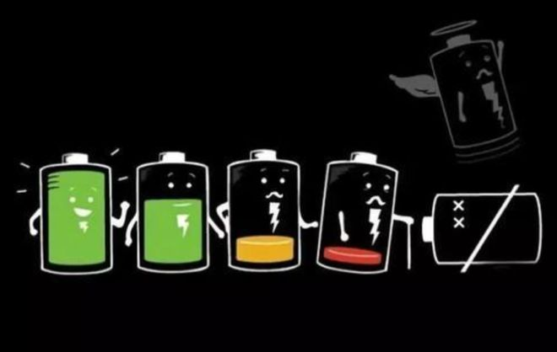
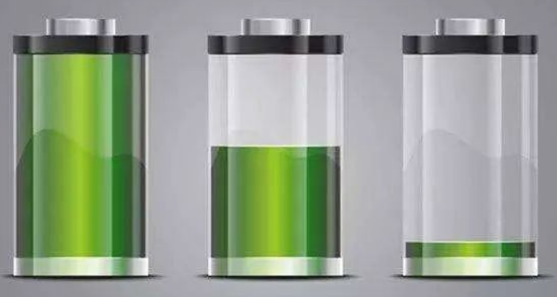
技术原理
状态分析
对蓄电池状态分析主要是蓄电池剩余电量（SOC）及蓄电池老化程度（SOH）这两个方面。

Slide 8
技术原理
蓄电池安全保护
过流保护
序号 | 名称 | 蓄电池工作状态 | 警报 | 措施
1 | 动力蓄电池电流 | 蓄电池放电电流 | 过流报警 | 1.要求大功率用电设备（电机、空调压缩机和 PTC）降低电流，限功率工作； 2.如果在过流报警发出后，电流依然在过流状态并持续10s。断开主接触器，禁止放电。
2 |  | 蓄电池充电电流 |  | 1.电流在过流状态持续 10s，断开充电接触器，禁止充电。
3 |  | 回馈充电电流 |  | 1.要求电机控制器限制回馈充电电流； 2.如果发出过流报警后，电流依然处于过流状态并持续10s，断开主接触器。

Slide 9
技术原理
蓄电池安全保护
过充过放保护
序号 | 名称 | 蓄电池工作状态 | 警报 | 措施
1 | 动力蓄电池电压 | 放电状态 | 单节蓄电池电压过低严重报警 | 1.大功率设备（主电机、空调压缩机和PTC）停止放电； 2.延迟10S切断主接触器.断开负极接触器； 3.仪表灯亮； 4.仪表显示报警信息。
2 |  |  | 单节蓄电池电压过低一般报警 | 1.大功率设备（电机、空调压缩机和PTC）降低当前电流，限功率工作； 2.仪表显示报警信息； 3.电压为2.5V时，SOC修正为0。
3 | 动力蓄电池电压 | 充电状态 | 单节蓄电池电压过高一般报警 | 1.禁止动力蓄电池进行充电； 2.仪表显示报警信息； 3.电压为3.8V时，SOC 修正为100； 4.电机能量回馈禁止。
4 |  |  | 单节蓄电池电压过高严重报警 | 1.延迟10秒，断开充电接触器，断开负极接触器，禁止充电； 2.仪表灯亮； 3.仪表显示报警信息。

Slide 10
技术原理
蓄电池安全保护
过温保护
序号 | 名称 | 蓄电池工作状态 | 警报 | 措施
1 | 动力蓄电池电压 | 充放电状态下 | 动力蓄电池组过热严重报警 | 1.充电设备关断充电，直到清除报警； 2.大功率设备（驱动电机、空调压缩机和PTC）停止用电； 3.延迟10s切断主接触器，负极接触器； 4.仪表灯亮； 5.仪表显示报警信息。
2 |  |  | 动力蓄电池组过热一般报警 | 1.充电设备降低当前充电电流； 2.大功率设备（驱动电机、空调压缩机和PTC）降低当前电流； 3.仪表显示报警信息。
3 |  | 充放电状态下 | 动力蓄电池组低温一般报警 | 1.限功率充电； 2.仪表显示报警信息。
4 |  |  | 动力蓄电池组严重低温报警 | 1.限功率充电； 2.仪表显示报警信息。

Slide 11
技术原理
蓄电池安全保护
能量管理
-
+
电池管理器BMU
电池管理内部总线
正极接触器
负极接触器
模组检测均衡控制1
模组检测均衡控制2
模组检测均衡控制n
单体电压、模组温度及均衡控制
单体电压、模组温度及均衡控制
单体电压、模组温度及均衡控制
电池模组1
电池模组2
电池模组n

Slide 12
技术原理
空调
蓄电池安全保护
电池热管理
电池
冷却器
冷却器三通阀
动力电池
循环水泵
电池
加热器
动力电池组
动力电池组

Slide 13
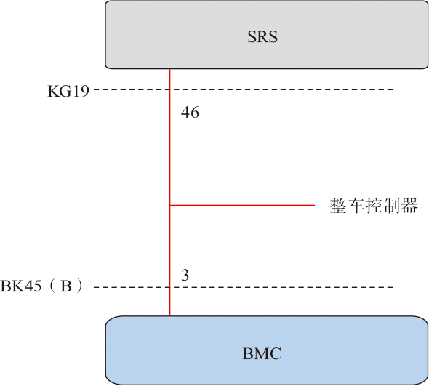
技术原理
蓄电池安全保护
车辆碰撞保护:当汽车发生碰撞后，为了安全，BMS需要断开高压供给

Slide 14
技术原理
蓄电池安全保护
蓄电池信息显示
仪表
电机控制器
车载充电器
整车控制器
外部总线
-
+
电池管理器BMU
电池管理内部总线
正极接触器
负极接触器
模组检测均衡控制1
模组检测均衡控制2
模组检测均衡控制n
加热 冷却
单体电压、模组温度及均衡控制
单体电压、模组温度及均衡控制
单体电压、模组温度及均衡控制
电流传感器
电池模组1
电池模组2
电池模组n

Slide 15
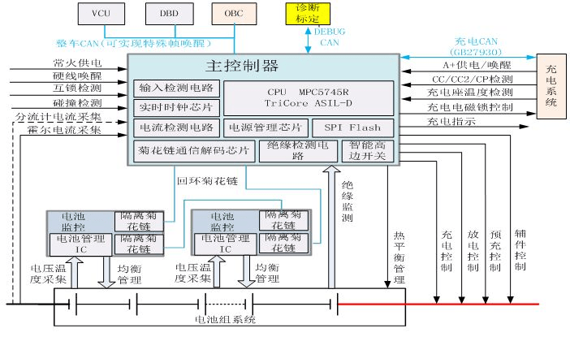
技术原理
动力蓄电池管理器信息的传输

Slide 16
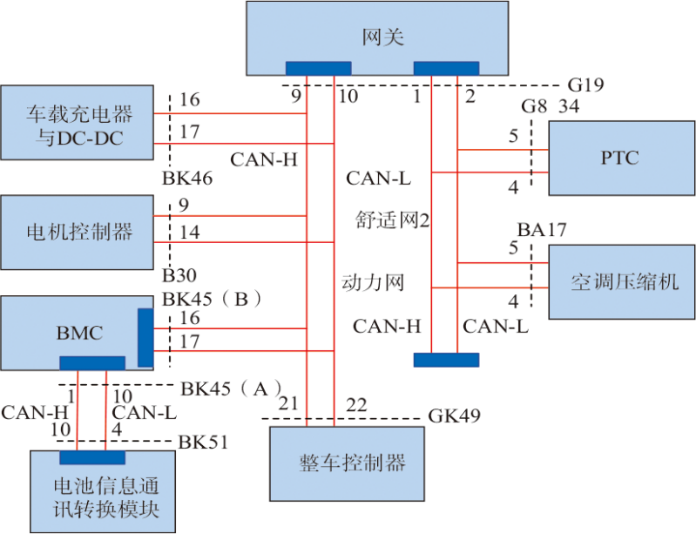
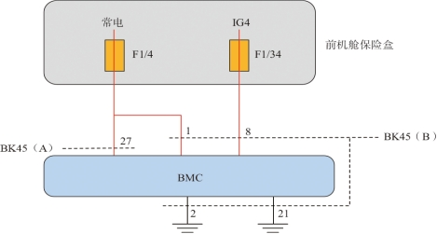
技术原理
比亚迪秦动力蓄电池管理器电路
秦EV BMC电源电路
秦EV通讯电路

Slide 17

任务实施
实施电动汽车高压维修时，一定要遵守电动汽车维修的高压防护规范，设置车辆标识和安全工作区、按要求佩戴高压防护用具、严格遵守高压操作流程。

Slide 18
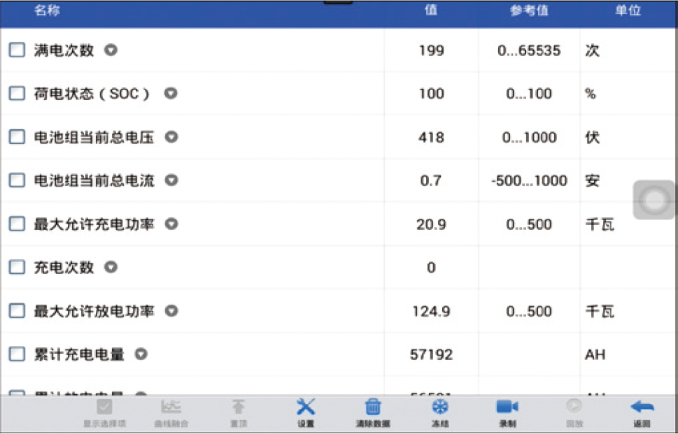
SOC值的标定
1）打开诊断仪，并选择车型进入模块界面，选择“电池管理系统”。
2）选择“特殊功能”，
3）选择“电池包出厂标定”
4）输入新蓄电池的SOC值，并确定
5）执行成功
6）读取数据流验证

Slide 19
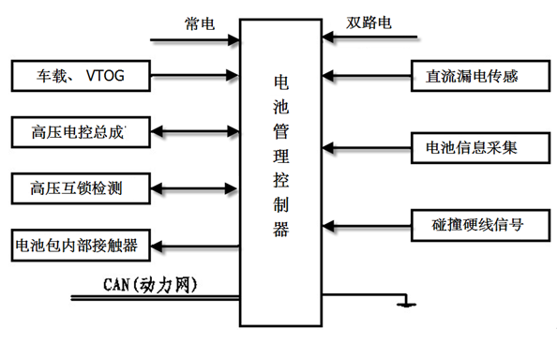
SOC值异常
SOC值异常包括SOC值不准确、不变化、下降快、下降慢等。
SOC值异常的原因包括信息采集线束故障、电流传感器信号异常、CSC故障、BMC故障。
SOC值不变化的原因包括通讯故障、信息采集线束故障、电流传感器故障、CSC故障、BMC故障。
SOC值下降快或下降慢主要是由电压采集信息、温度采集信息、电流采集信息、CSC或BMC程序引起的。

Slide 20
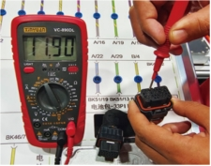
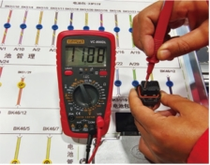
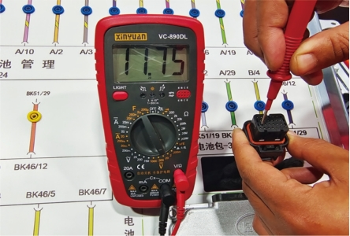
BMC电源故障检修
以秦EV动力蓄电池管理系统BMC为例。
打开点火开关，测量BMC的BK45（A）插头28号、BK45（B）插头1、8号端子电压应为12V
BK45（A）插头28号测量 BK45（B）插头1号测量
BK45（B）插头8号测量

Slide 21
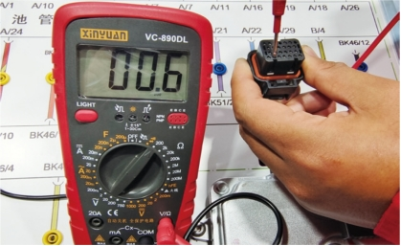
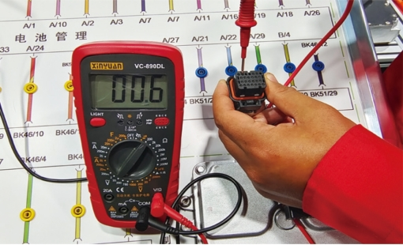
BMC电源故障检修
以秦EV动力蓄电池管理系统BMC为例。
检查BK45（B）插头2、21号端子与车身阻值小于1Ω
BK45（B）插头2接地电阻测量
BK45（B）插头21接地电阻测量

Slide 22
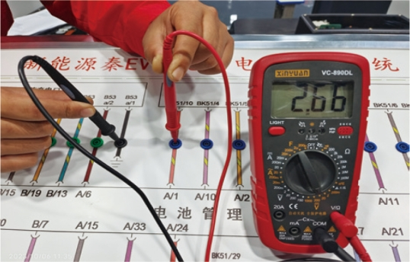
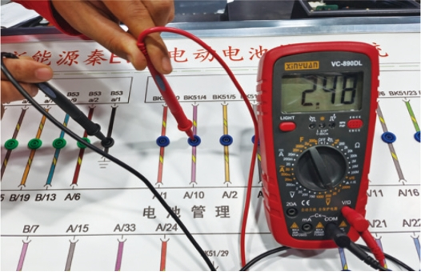
BMC通讯故障检修
以秦EV动力蓄电池管理系统BMC为例。
拔下所测模块低压插头，测量CAN线电压应为2.5V左右，如图所示为电池包通讯转换模块总线BK51插头10号端子、4号端子电压的测量
BK51插头10号端子电压测量
BK51插头4号端子电压测量

Slide 23
谢谢

